Slide 1
TOÁN 1

Slide 2
Khởi động
Thử tài toán học

Slide 3
Bài 8
THỰC HÀNH LẮP GHÉP VÀ XẾP HÌNH
Sách Toán_trang 50

Slide 5
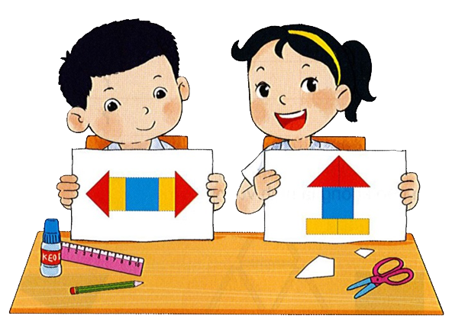
Có năm miếng bìa:
Mai và Việt đã ghép thành các hình sau:
(1)
(3)
(2)
(4)
(5)
a) Với năm miếng bìa như trên, em hãy ghép lại thành các hình giống như của bạn Việt và bạn Mai.
b) Em có thể ghép được hình nào khác không?
Notes:
GV chủ động nêu câu hỏi khai thác kiến thức. GV chú ý, chỉ giúp HS nhận dạng HV bằng trực quan, không khai thác đặc điểm của HV

Slide 7
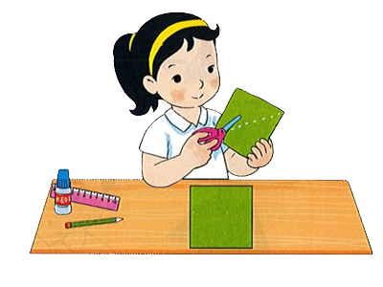
Có ba miếng bìa:
(1)
(3)
(2)
Em hãy ghép ba miếng bìa đó để được mỗi hình sau:
c)
a)
b)
e)

Slide 8
Củng cố

Slide 9
Dặn dò

Slide 10
Tạm biệt các bạn!
Tạm biệt các bạn!

